Slide 1
同步辐射光源的发展
-Shorter, Brighter, and Better
姚 涛
yaot@ustc.edu.cn
中国科学技术大学 国家同步辐射实验室

Slide 2
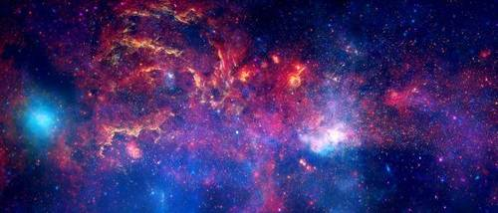
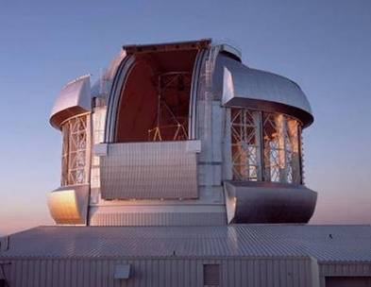
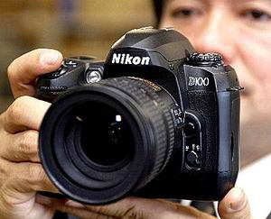

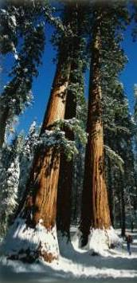
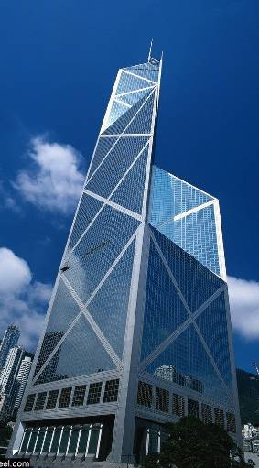
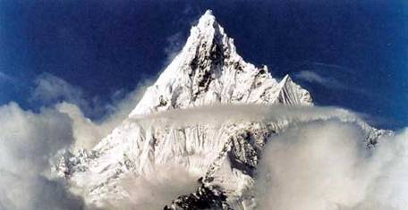


人类认识大自然的过程(初期)
——从宏观到微观世界

Slide 3
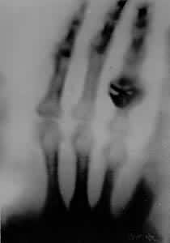
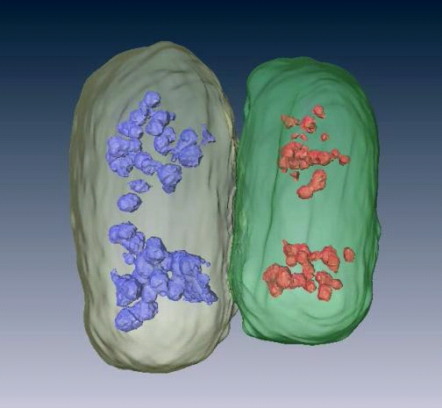
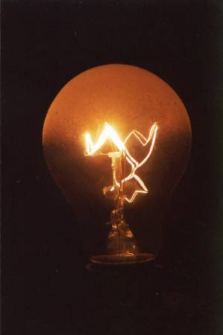
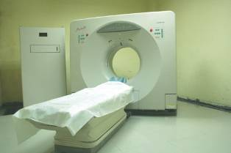
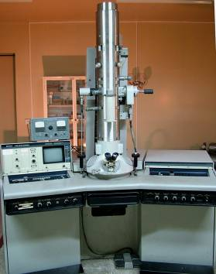
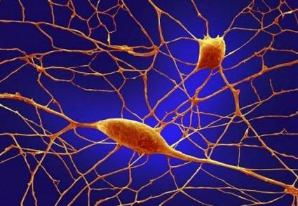
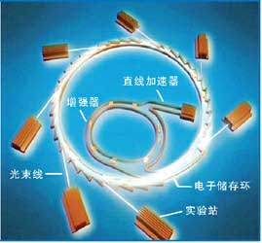
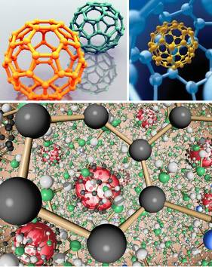
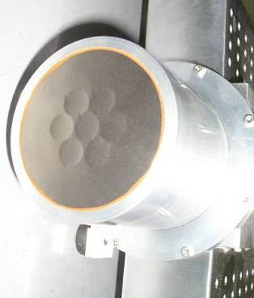
人类认识大自然的过程(现在)
——从宏观到微观世界

Slide 4
现代物理实验方法是
推动科学和技术发展的动力
核心问题
a 光源 光源的性能
b 探测技术 测量的精度、极限

Slide 5
“夫目之视，非能有光也，必因乎日月火炎而后光存焉 。”
-----东汉《潜夫论》
人类文明史是利用和开发光资源的历史
超快时间分辨：~fs
超高空间分辨：~Ǻ
超强峰值亮度：~10³³

Slide 6
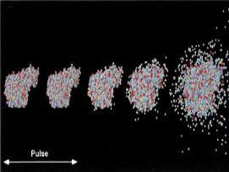
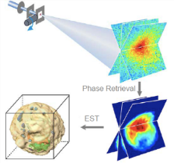
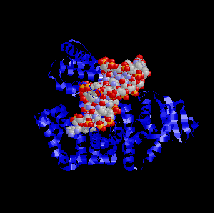
1895 - X射线，对物质结构的认识深入到原子水平。
1960 - 激光，改变了20世纪科学与技术发展的模式。
1974 - 同步辐射，为众多科学领域基础研究、应用研究提供先进的手段。
2009 - X射线自由电子激光，在原子水平动态地认知我们的世界。

Slide 7



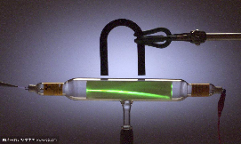
光 源—Brighter, Shorter, and Better
4th
10²⁵
人类文明史是利用和开发光资源的历史
10²⁰
3rd
亮度
10¹⁵
2nd
1st
10¹⁰
10⁵
… … …
年 份

Slide 8
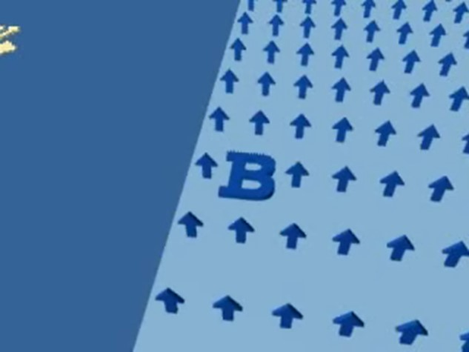
同步辐射—此“辐射”非彼“辐射”
Lorentz force
F ＝ qV × B
B
−
V
F

Slide 9
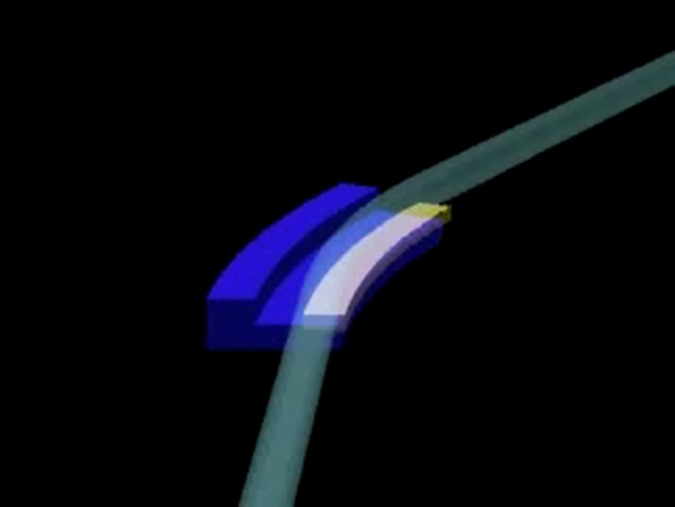
同步辐射是相对论性带电粒子在电磁场作用下沿弯转轨道行进时发出的电磁辐射

Slide 10
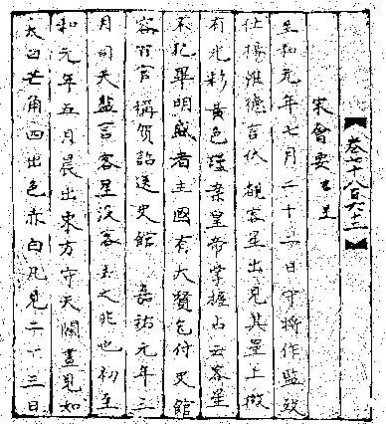
1054年（宋朝），金牛座M1星系超新星的爆炸，人类第一次观测并记录同步辐射光。

Slide 11
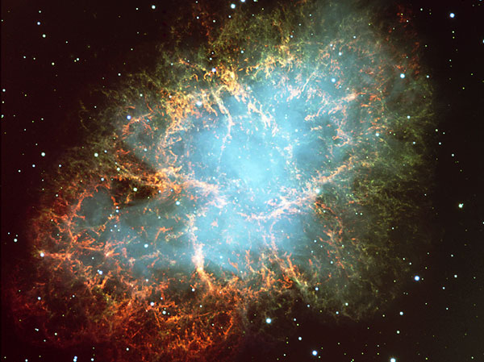
蟹状星云照片

Slide 12
发展简史
1947年在一台70MeV电子同步辐射加速器上首次观察到（Floyd Haber），但带电粒子辐射的理论研究要回朔到1989年Lienard的研究以及Schott、Jassinsky、Kerst、Ivaniko的研究。Ivaniko指出电子感应加速器的最高能量将受到这种辐射的限制。
1954年Schwinger完成了这种辐射的综合性理论研究（光的强度、光谱、角分布和偏振等）。
上世纪五十年代在已有的电子同步辐射加速器上开展SR光源性能的实验研究。如在Berkeley, Cornell 的300 MeV电子同步加速器上开展SR辐射功率的研究， 继后在NBS的180MeV开展角分布、辐射谱等研究以及1.1GeV(Cornell)开展偏振性等研究。这些研究结果与Schwinger的理论一致。
六十年代中期， 在意大利法拉斯卡蒂、日本东大、德国汉堡DESY以及美国国家标准局NBS等开展了同步辐射的应用研究。
七十年代在其他高能机器上（如波恩大学、格拉斯哥、莫斯科、埃里温等电子同步加速器上开始实施同步辐射研究计划。

Slide 13
1968年在美国Wisconsion大学开始同步辐射光源的建造计划（240MeV，Tantales）。
上世纪七十年代初开始建造专用同步辐射装置（SOR-Ring), 部分研究所将对撞机改为专用光源（SPEAR, DOURIS, VEPP-3)
七十年代末，在先进国家纷纷提出专用同步辐射装置建造计划。
八十年代，专用同步辐射装置相继建成并提供使用。同步辐射加速器犹如雨后春笋一般在世界各地建立。
现在， 同步辐射已不再是人们生疏的了，而是众多领域科学家熟悉并追求研究手段了。利用同步辐射光源开展研究所取得的成果之多已远超出人们所预料。

Slide 14
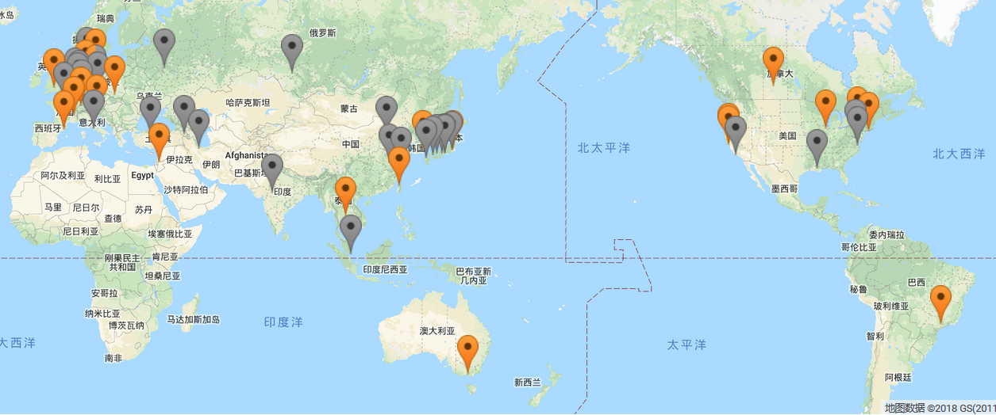
世界光源分布图

Slide 15
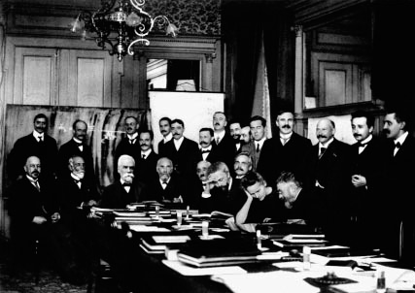
Seated (left to
right): W. Nernst,
M. Brillouin,
E. Solvay,
H. A. Lorentz,
E. Warburg,
J. Perrin, W. Wien,
M. Curie,
H. Poincaré.
Standing (left to
right):
R. Goldschmidt,
M. Planck,
H. Rubens,
A. Sommerfeld,
F. Lindemann,
M. de Broglie,
M. Knudsen,
F. Hasenöhrl,
G. Hostelet,
E. Herzen, J. Jeans,
E. Rutherford,
H. Kamerlingh
Onnes, A. Einstein,
P. Langevin.
第一届索尔维会议 in 1911
汇聚了量子力学理论的先驱

Slide 16
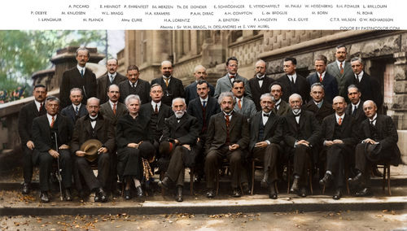
1927年，第五届索尔维会议
汇聚了物理学界智慧之脑的“明星照”

Slide 17
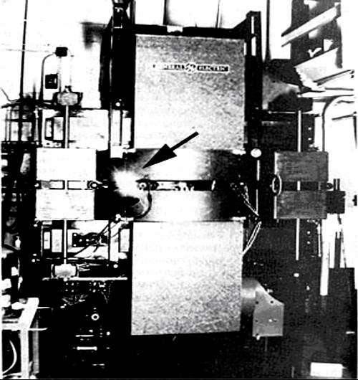

Slide 18
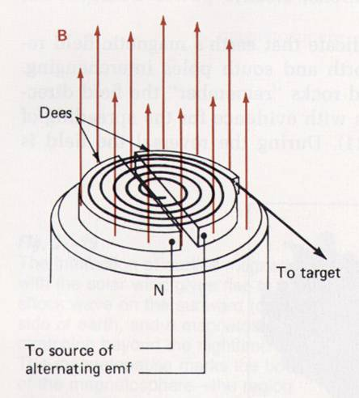
回旋加速器
Notes:
emf electromotive force Physics P.666

Slide 19
螺旋半径 r
周期 T (the time for one full revolution)
频率f and angular frequency

Slide 20
粒子运动速度越快，半径越大；反之….
T, f , and ω 不依赖于离子的运动速度 (if which is much less than the speed of light).
所有具有相同荷质比charge-to-mass ratio q/m的离子运动一圈所需的时间相同

Slide 21
回旋加速器的运行的关键是的质子循环运动的频率f必须等于电子振荡器的固定频率f_{OSC。}
循环运动的质子总是与dee电位的振荡同步，直到质子离开dee系统的边缘。

Slide 22
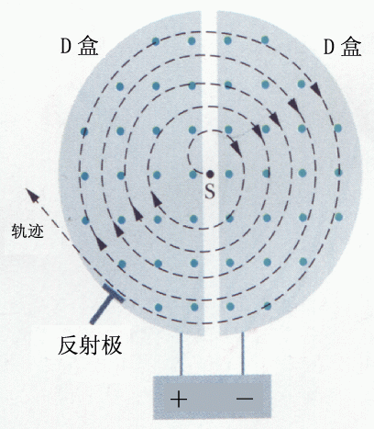
回旋加速器
D形盒
半径:
周期:
出射粒子束
均匀磁场B
振荡器
Notes:
原理：
当带电粒子(如质子)从两D形盒中间射出时，正好左D形盒电压为正，右D形盒电压为负，所以质子在两D形盒间隙得到加速，从而进入右D形盒，由于金属的屏蔽作用，D形盒内电场为零。带电粒子在盒内空间受磁场的洛仑兹力作用做圆周运动。
半径 周期
如果交变电压的变化周期和质子在盒内做圆周运动的周期相同，则当质子在右D盒内完成半个圆周(时间为T/2)而走出右D盒时，左D盒电压变为负，右D盒电压变为正，所以质子又一次得到加速。这个过程不断进行，质子的能量不断增加。随着质子速度不断增大，其圆周运动的半径不断增大。直到质子作圆周运动的半径增大到D形盒的半径R时，质子获得最大能量。此时把质子引出D形盒，供实验使用。
回旋加速器的最高能量可以达到50Mev

Slide 23
当质子能量超过50 MeV时，传统的回旋加速器begins to fail…
For a 500 GeV proton in a magnetic field of 1.5 T, the path radius is 1.1 km. The magnet for a cyclotron of the proper size would be impossibly expensive, the area of its pole faces being about 1000 acres.

Slide 24
同步加速器
The proton synchrotron is designed to meet these two difficulties.
The magnetic field and the oscillator frequency f_{osc} are made to vary with time during the accelerating cycle.
If this is done properly,
  回旋质子的频率始终与振荡频率保持一致
  质子以圆形周期运动，而非螺旋路径

Slide 26
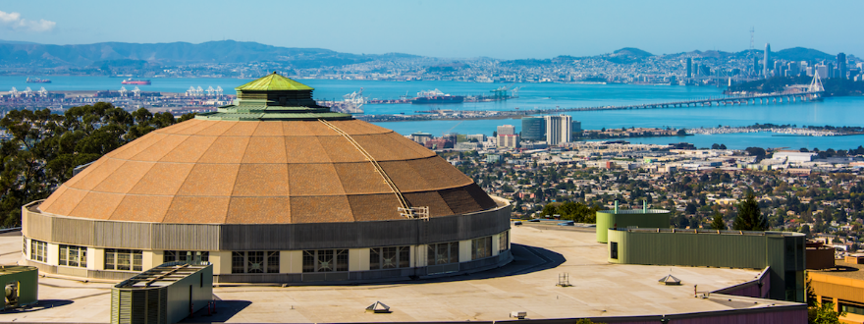
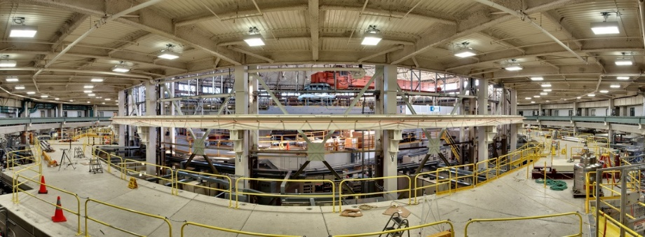
先进光源(ALS，美国)
结构和性能参数：
装置总长：196.8 m 平均流强：500 mA
电子束能量：1.9 GeV 峰值亮度：10¹⁹
光子能量：0.008-21keV 束团长度：60 ps
束流发射度：2.0 nm·rad

Slide 27
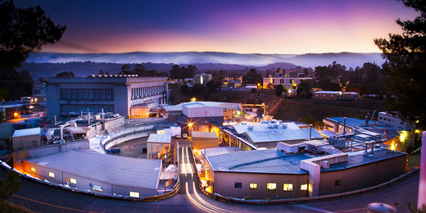
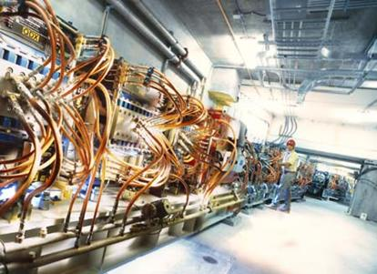
斯坦福同步辐射光源 (SSRL，美国)
结构和性能参数：
装置总长：234.137 m 水平发射度：10 nm*rad
电子束能量：3.0 GeV 垂直发射度：14 pm*rad
临界能量：7.6 keV 束流强度：500mA
束团长度：6.0 mm rms

Slide 28
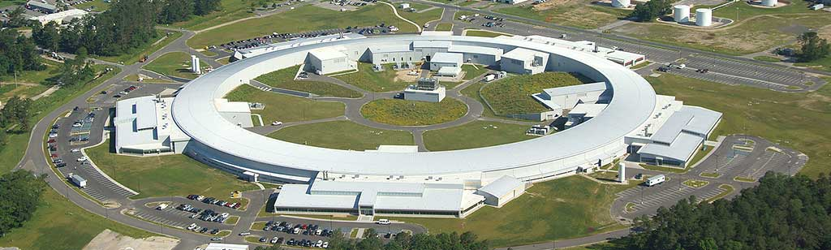
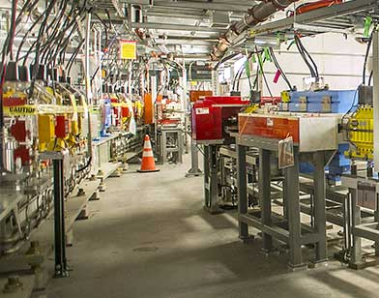
国家同步辐射光源 (NSLS-II，美国)
NSLS-II
结构和性能参数：
装置总长：792 m 射频频率：500 M Hz
电子束能量：3 GeV 峰值亮度：>10²¹
光子能量：2-20 keV 束团长度：fs
垂直发射度：0.008 nm.rad 水平发射度： 0.55 nm.rad 平均流强：500 mA

Slide 29
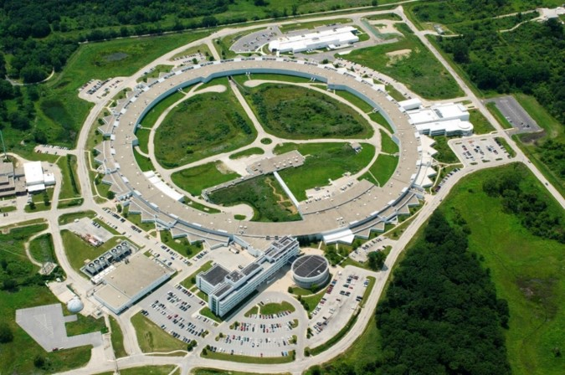
先进光子源(APS，美国)
APS
结构和性能参数：
装置总长：1.1 km 光子通量：10²⁰
电子束能量：7 GeV 光子能量：20 keV
束流发射度：3100 pm rad 平均流强：100 mA

Slide 30
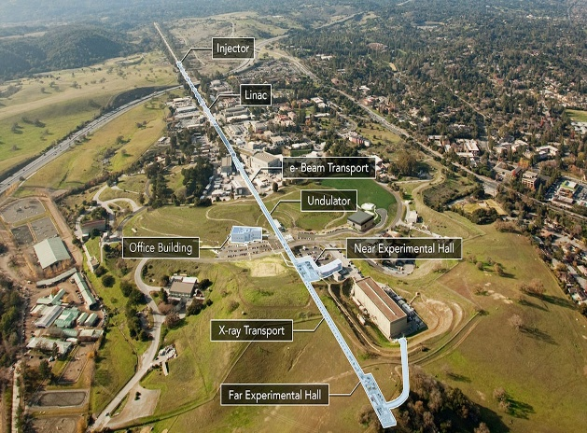
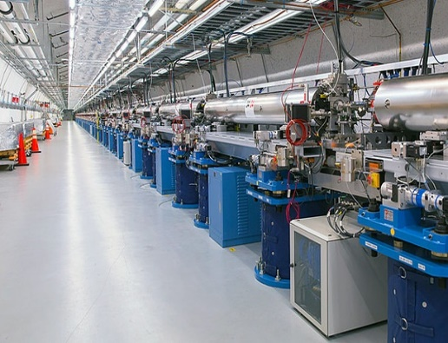
斯坦福自由电子激光光源 (LCLS，美国)
结构和性能参数：
装置总长：2.0 Miles 重复频率：120 Hz
电子束能量：6.7-16.9 GeV 峰值亮度：10³³
光子能量：2.0-12.8 keV 注入束团长度：650 μm
电荷稳定性：2.5%

Slide 31
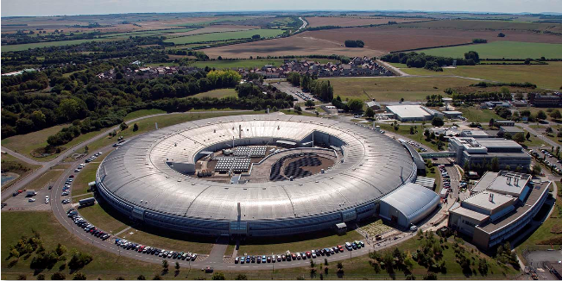
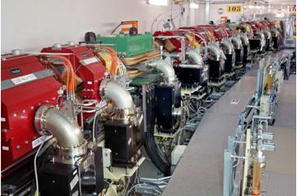
Diamond光源 (英国)
结构和性能参数：
装置总长：561.571m 重复频率：533.8 kHz
电子束能量：3 GeV 射频频率：499.680 MHz
水平发射率：3.17 nm rad 垂直发射率：0.5-1 pm rad
最大流强：300 mA

Slide 32
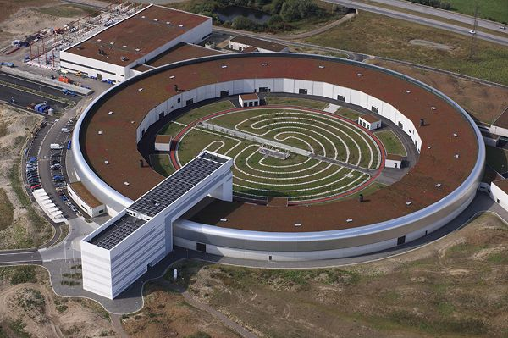
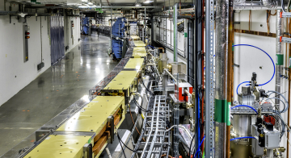
第四代衍射限同步辐射光源 (MAX IV, 瑞典)
结构和性能参数：
装置总长：528 m 电子束能量：3 GeV
光子能量：5~30 keV 最大流强：500 Ma
光束通量：10¹² 垂直发射度：2~ 8 pm rad
水平发射度：200~330 pm rad

Slide 33
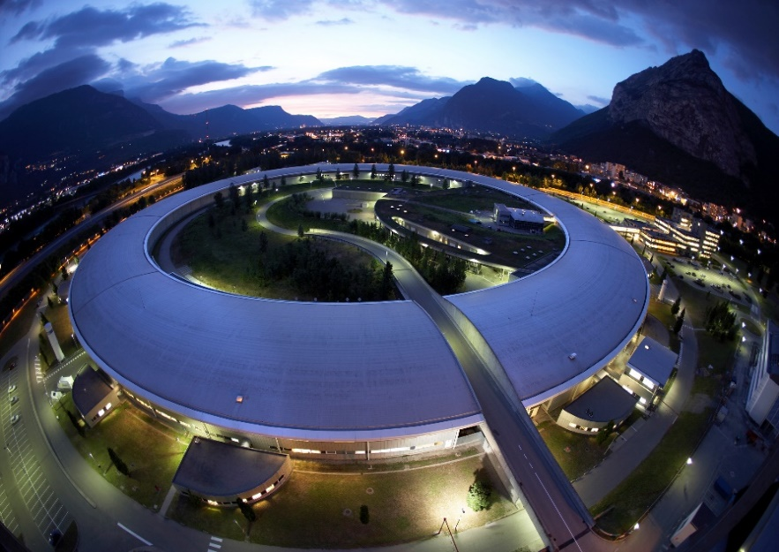
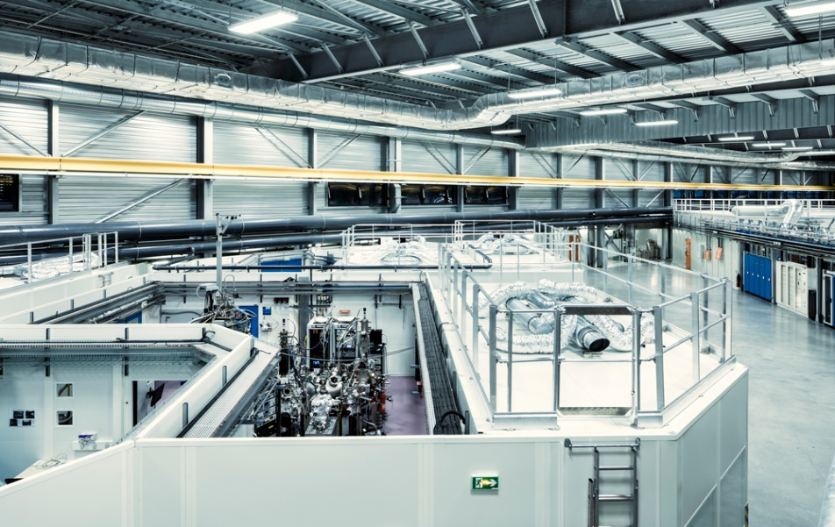
欧洲同步辐射装置(ESRF，法国)
SXFEL
结构和性能参数：
装置总长：844 m 平均流强：200 mA
电子束能量：6 GeV 峰值亮度：10²¹
束流发射度：0.134 nm.rad 束团长度：13 ps

Slide 34
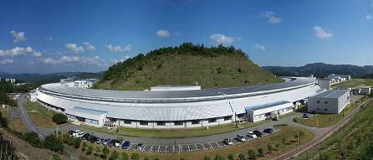
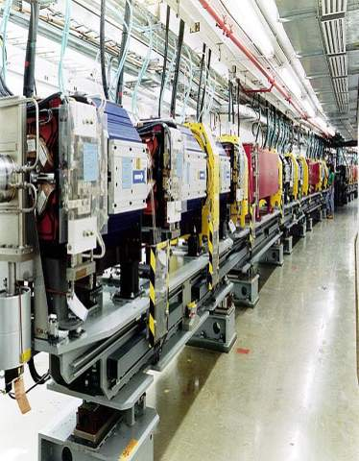
SPring-8，日本
结构和性能参数：
大储存环周长：1435.95m 电子束能量：8 GeV
发射度：3-3.4nm.rad 储存电流：100mA
小储存环周长：118.731m 电子束能量：1.5Gev
射频频率：499.955MHz 储存电流：<500mA

Slide 35
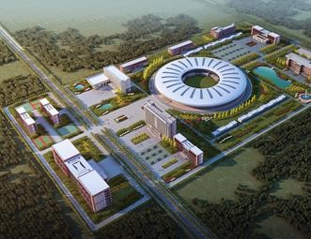
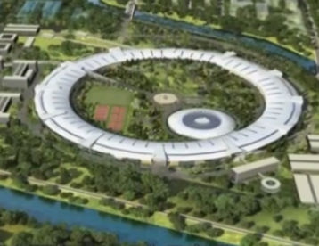
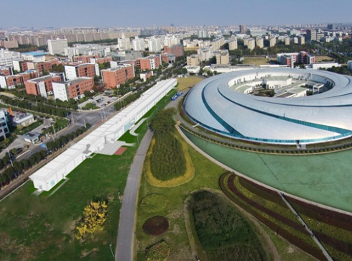
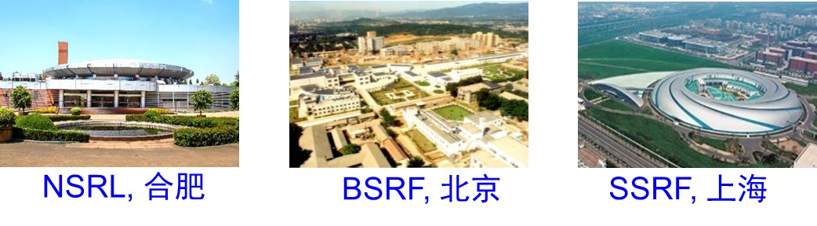
国内同步辐射大科学装置 及 未来新光源
HALS, 合肥
HEPS，北京
XFEL，上海

Slide 36


北京同步辐射装置 (BSRF, 北京)
结构和性能参数：
电子束能量：2.5GeV
光子能量：3.5eV~37keV
束流发射度：76nm∙rad
光子通量：5×1012
束流强度：250mA
峰值亮度：10¹³-10¹⁴
束团数目：30~120（专用）
束团长度：ps

Slide 37

北京先进光源（HEPS，怀柔）
结构和性能参数：
增强器周长：454m
储存环周长：1360.4m
电子束能量：5~6GeV
光子能量：100~300keV
束流发射度：0.05-0.1nm∙rad
束流强度：100~200mA
峰值亮度：>10²²
束团长度：8ps(2.4mm)
束流稳定性：振荡振幅占电子束垂直尺寸的10%

Slide 38


合肥同步辐射装置(NSRL，合肥)
结构和性能参数：
装置总长：66.13 m 平均流强：300mA
电子束能量：800 MeV 峰值亮度：5×10¹²
光子能量：5-1000 eV 束团长度：50 ps
束流发射度：<40 nm.rad 轨道稳定性：10%束团尺寸

Slide 39


台湾光源 (TPS，新竹)
结构和性能参数：
装置总长：518.4m 电子束能量：3 GeV
最大电子束电流：500mA 束散度：1.6nm·rad
高频频率：500MHZ 高频工作电压:2.8-3.5MV
高频有效功率：750kW

Slide 40


上海光源(SSRF，上海)
性能参数：
装置周长： 432 m 平均流强: 300 mA
束流能量: 3.5 GeV 光子通量： 10²⁰
光子能量: 1-20 keV 光束稳定度：光斑的10%
束流发射度：3.9 nm · rad

Slide 41


上海软X射线自由电子激光光源(SXFEL，上海)
SXFEL
性能参数：
装置总长：532 m 重复频率：50 Hz
电子束能量：1.5 GeV 峰值亮度： 10³⁰
光子能量：0.1-1 keV 脉冲长度：30-1000 fs

Slide 42


上海硬X射线自由电子激光光源(SHINE，上海)
性能参数：
装置总长：3.1 km 重复频率：1 MHz
电子束能量：8 GeV 峰值亮度：10³⁰
光子能量：0.4-25 keV 束团长度：3-600 fs
束流发射度：0.5-1 pm·rad

Slide 43

同步辐射的优异特性
天然准直
辐射频谱宽广且平滑连续
极高的亮度—比常规X射线源高10¹⁴
脉冲时间结构
光脉冲链
t

Slide 44


同步辐射的优异特性
5. 偏 振
6. 准直性好
7. 洁净，稳定

Slide 45


Slide 46

高品质的“巨型X光机”
探测微观世界的“超级显微镜”

Slide 47

多维度表征，交叉学科
时间分辨
s~fs
3D空间分辨
cm~nm
能量分辨
<1 meV
高精度、高分辨综合研究平台
极端条件
原位研究

Slide 48


Slide 49

同步辐射实验技术
谱学：能量分辨
散射：动量分辨
成像：位置分辨

Slide 50


Slide 51

科学机遇
Soft & Hard X-ray
Tender &
Hard X-ray
VUV, SX
VUV, SX

Slide 52



同步辐射在科学研究中的突破
同步辐射在过去的三十年中已取得许多有意义的重大研究成果。
1997 ATP腺三磷合成酶合 成与分解的分子机制
2003 细胞膜离子水通道结构和机理
2006 真核转录的分子基础

Slide 53

SSRF
BSRF
NSRL
Notes:
Shanghai light source, emphasize that it will make Shanghai/Fudan on the lead
The opportunity

Slide 54


同步辐射显微成像
电池电极结构三维成像
William et al. Science 353: 566 (2016)

Slide 55

同步辐射高分辨率晶体解析
3.1埃分辨率 大肠杆菌岩藻糖（L-fucose）转运蛋白（FucP）结构
Yan et al.
Nature 467: 734 (2010)

Slide 56

同步辐射超快时间探测
捕捉光合作用循环Mn₄Ga 关键中间体(~ps)
Fromme et al.
Nature 513, 261 (2014)

Slide 57

谢谢!

